Slide 1
Тема урока: Оборудование, инструменты и приспособления для обработки текстильных материалов.
Цели урока:
- Знать устройство швейной машины, выполнять машинные строчки
- Уметь применять утюг для влажно тепловой обработки швейных изделий, регулировать параметры ВТО на утюге в зависимости от состава материалов
- Знать технику безопасности при работе на швейной машине и при работе с утюгом, терминологии машинных и влажно-тепловых работ

Slide 2
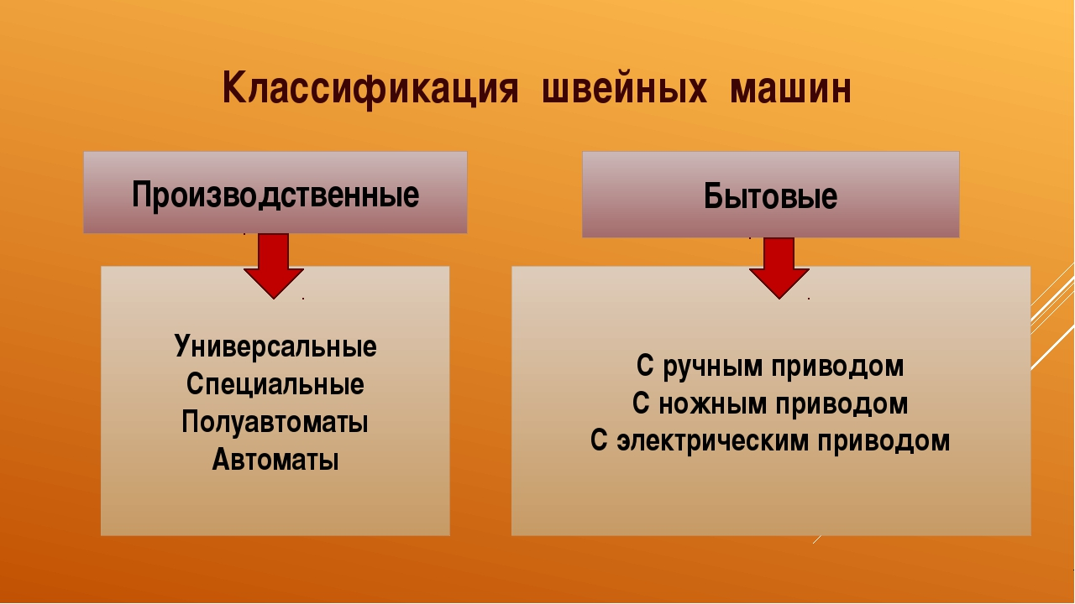

Slide 3
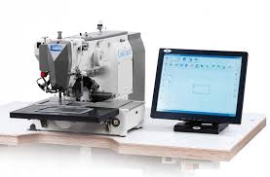
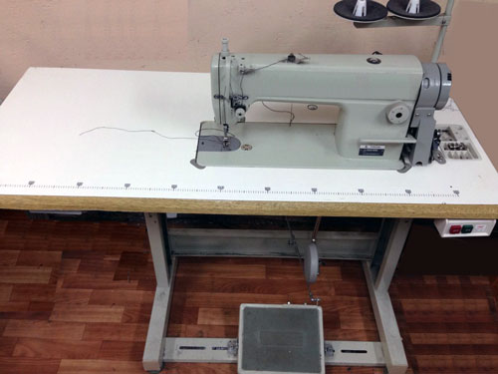
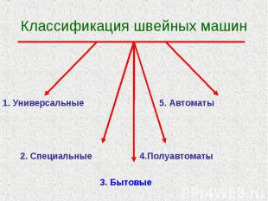
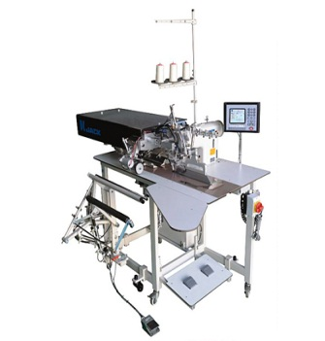
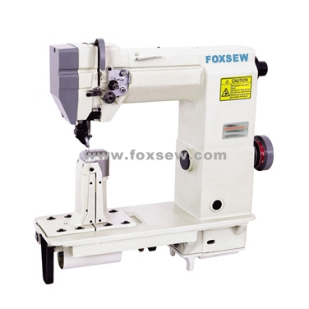
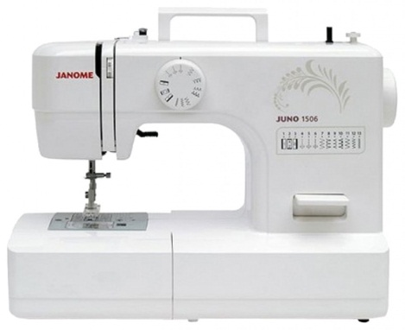
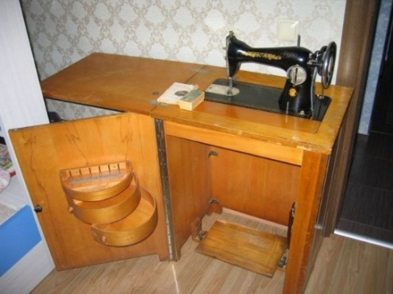
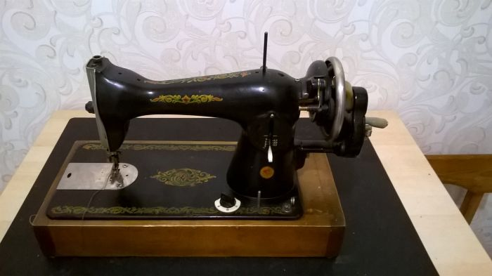
Классификация швейных машин

Slide 4
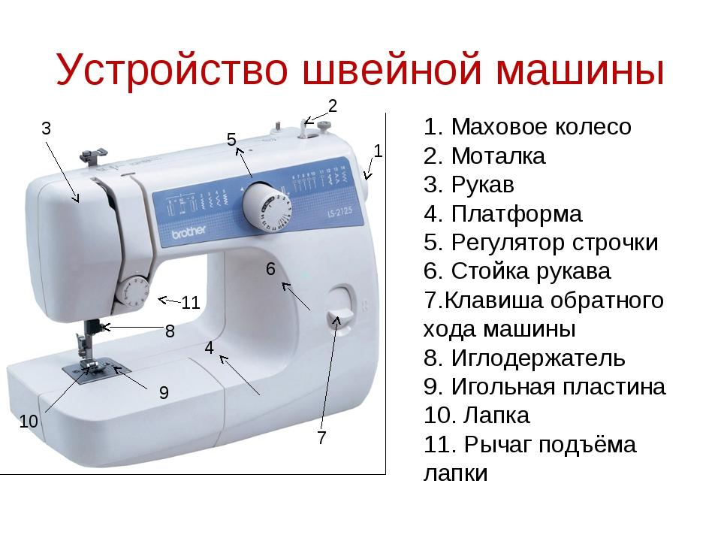

Slide 5
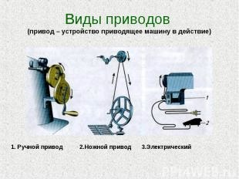
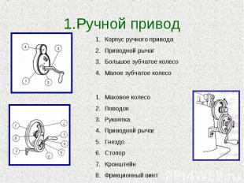
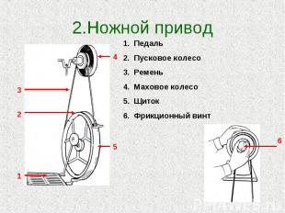
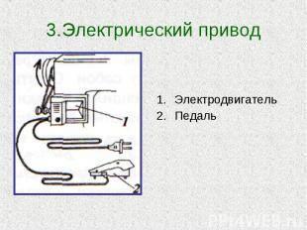
Виды приводов

Slide 6
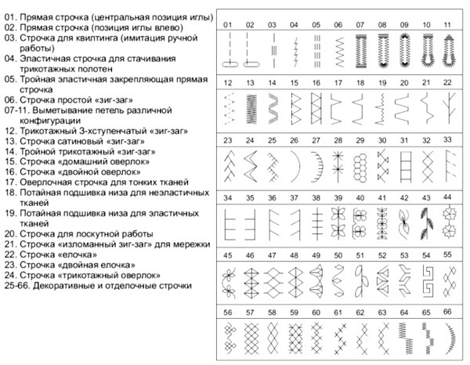
Виды машинных строчек

